Slide 1
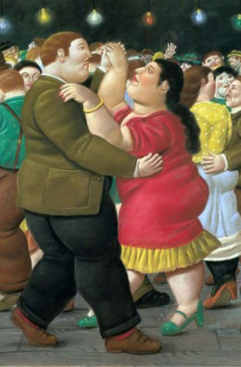
FERNANDO BOTERO

Slide 2
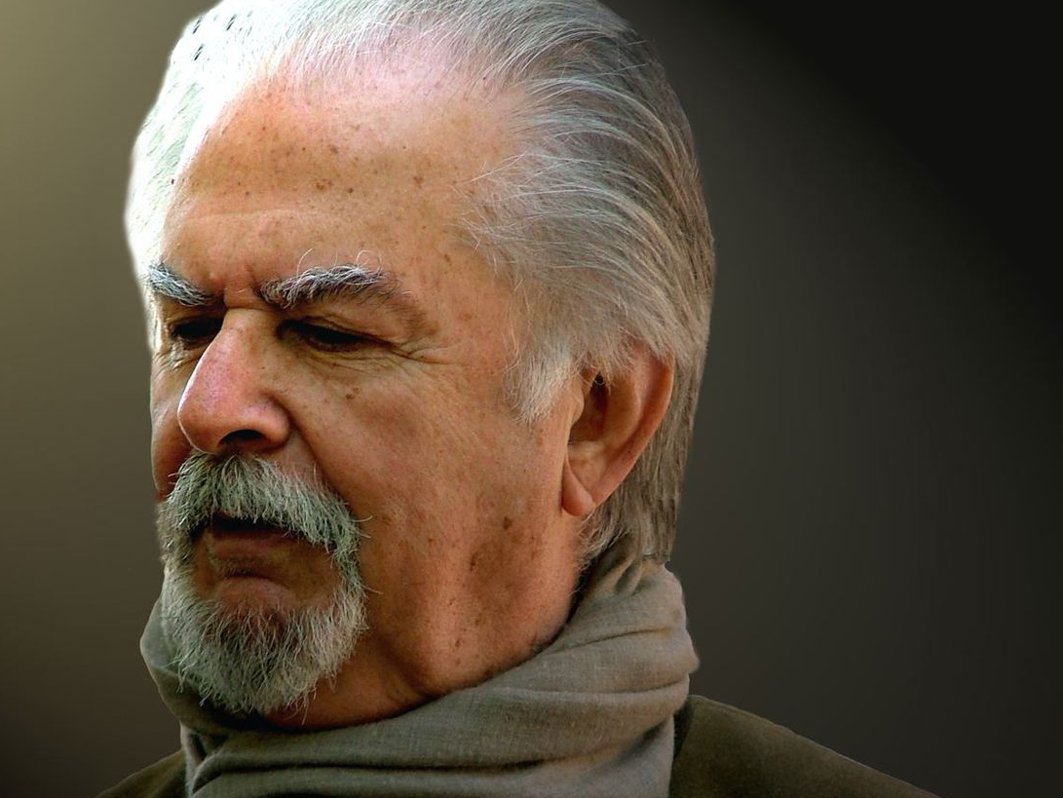
¿Quién es?
Nació en 1932. Todavía está vivo.
Su padre murió cuando era pequeño, y su madre cuidó a él y a sus hermanos.
Fernando se hizo independiente e imaginativo.
Le encantaba dibujar; los toros y los toreros fueron su primer tema.

Slide 3
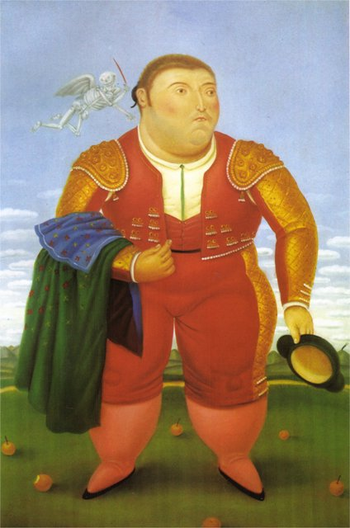
¿Quién es?
Más tarde estudió Diego Rivera y Orozco (artistas mexicanos); Picasso era el artista que más le llamaba la atención.
Fue a vivir en Madrid dónde estudió Bellas Artes.
Pasaba muchas horas en el Museo del Prado.
Luego fue a París, y pasó muchas horas en el Museo del Louvre.

Slide 4
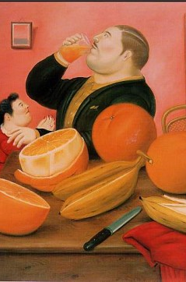
Fue a vivir en Florencia, Italia donde se inspiró del Renacimiento Italiano y “los volúmenes del arte florentino.”
En la época de los años sesenta, el “tema predominante … fue la figura humana…”
Empezó a pintar figuras infladas de tamaño gigantesco.
Su estilo llegó a conocerse con el nombre “Boterismo”.
Botero usa colores vivaces y pinta sobre los temas universales de la vida.
“…su obra es…excepcional …(a causa de) la mansedumbre de sus figuras, que pueden esconder devastadoras iras y pasiones.”
Sus gordos son gente bonachona y despreocupada de lo frenético de la vida de las ciudades.
Sus pinturas están basadas en su experiencia de la realidad.

Slide 5
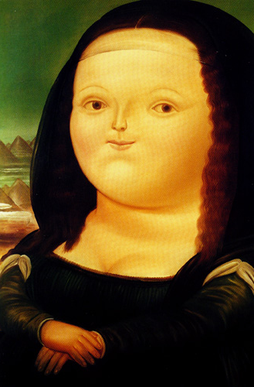
Es un artista abstracto en el sentido más fundamental de la palabra, eligiendo qué colores, formas y proporciones utilizar basados en el pensamiento intuitivo estético.

Slide 6
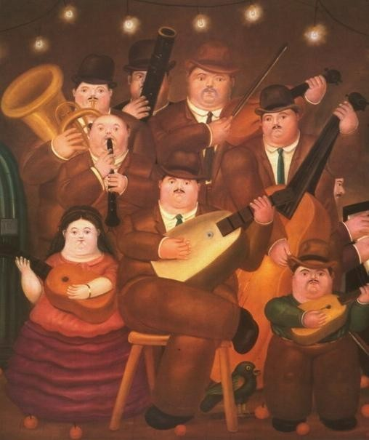

Slide 7
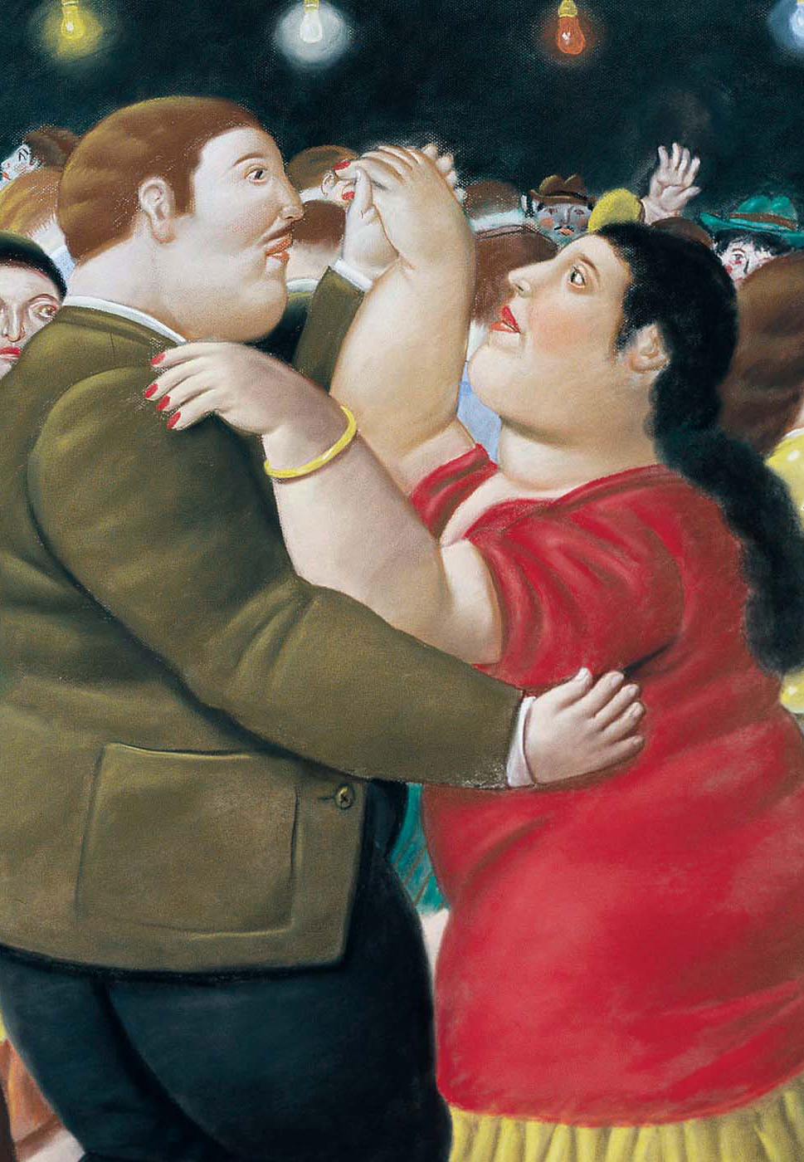
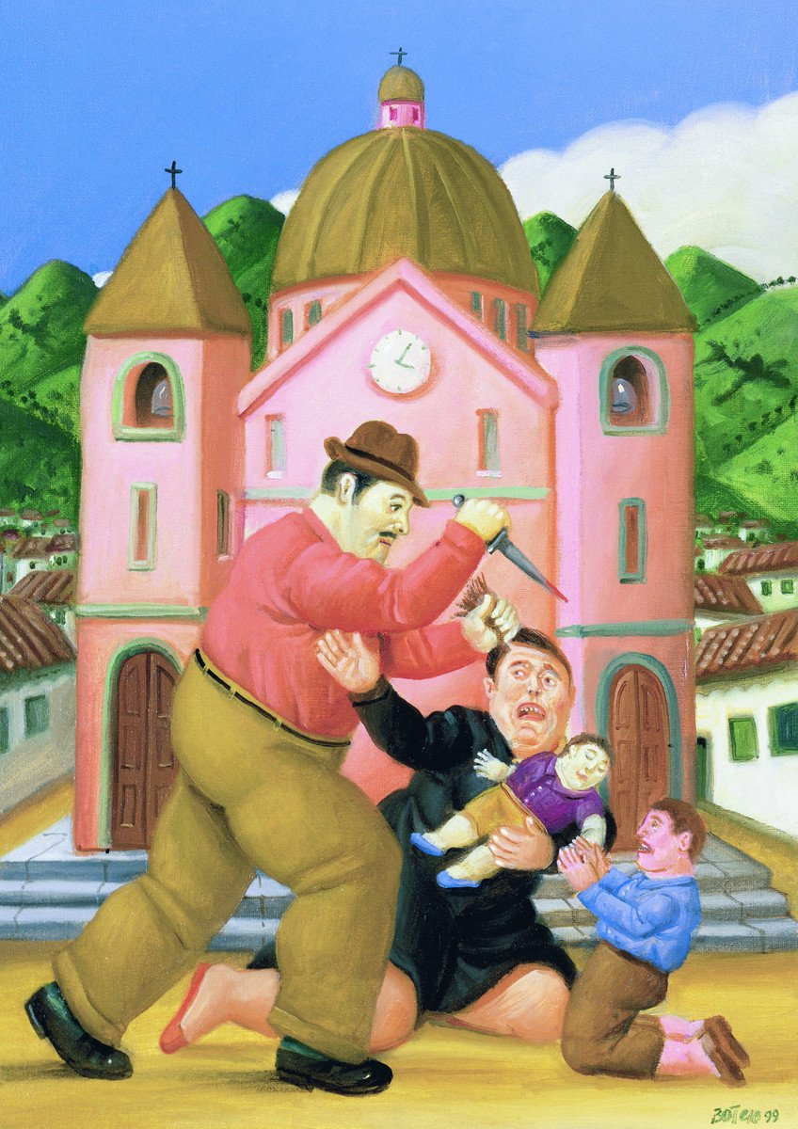

Slide 8
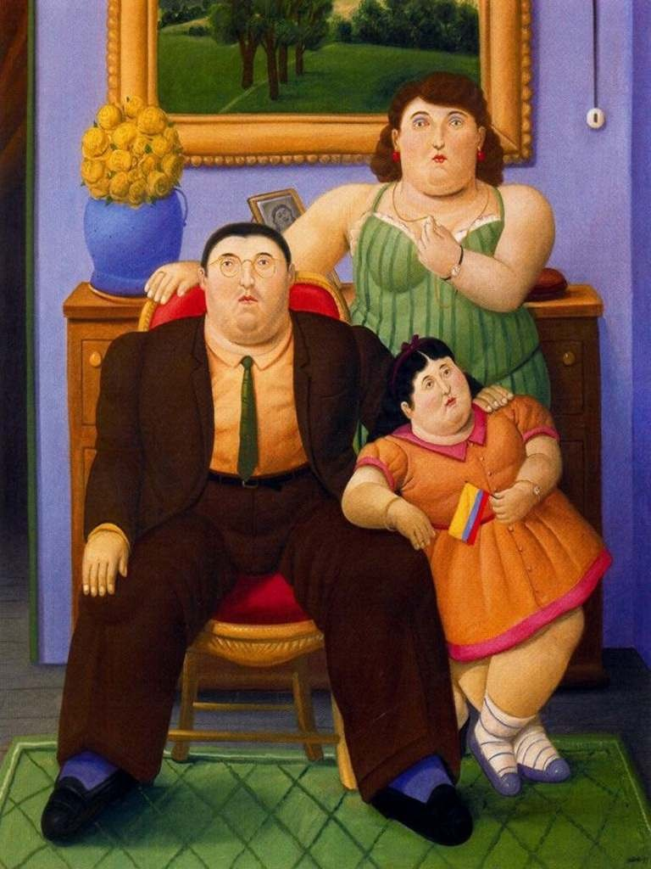
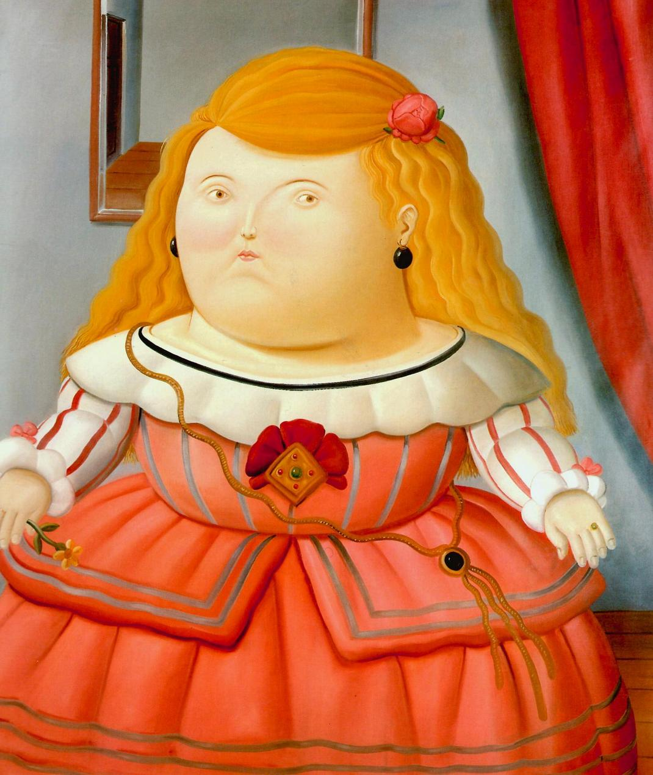

Slide 9
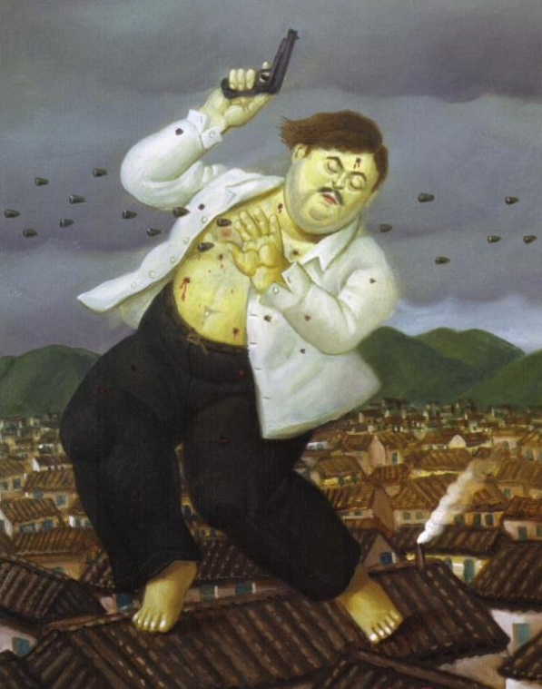

Slide 10
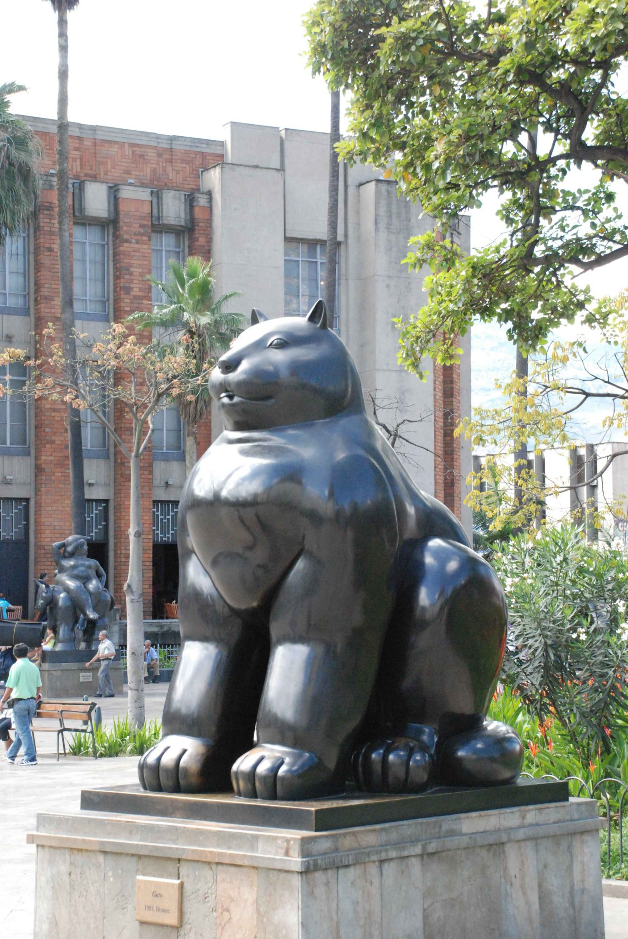
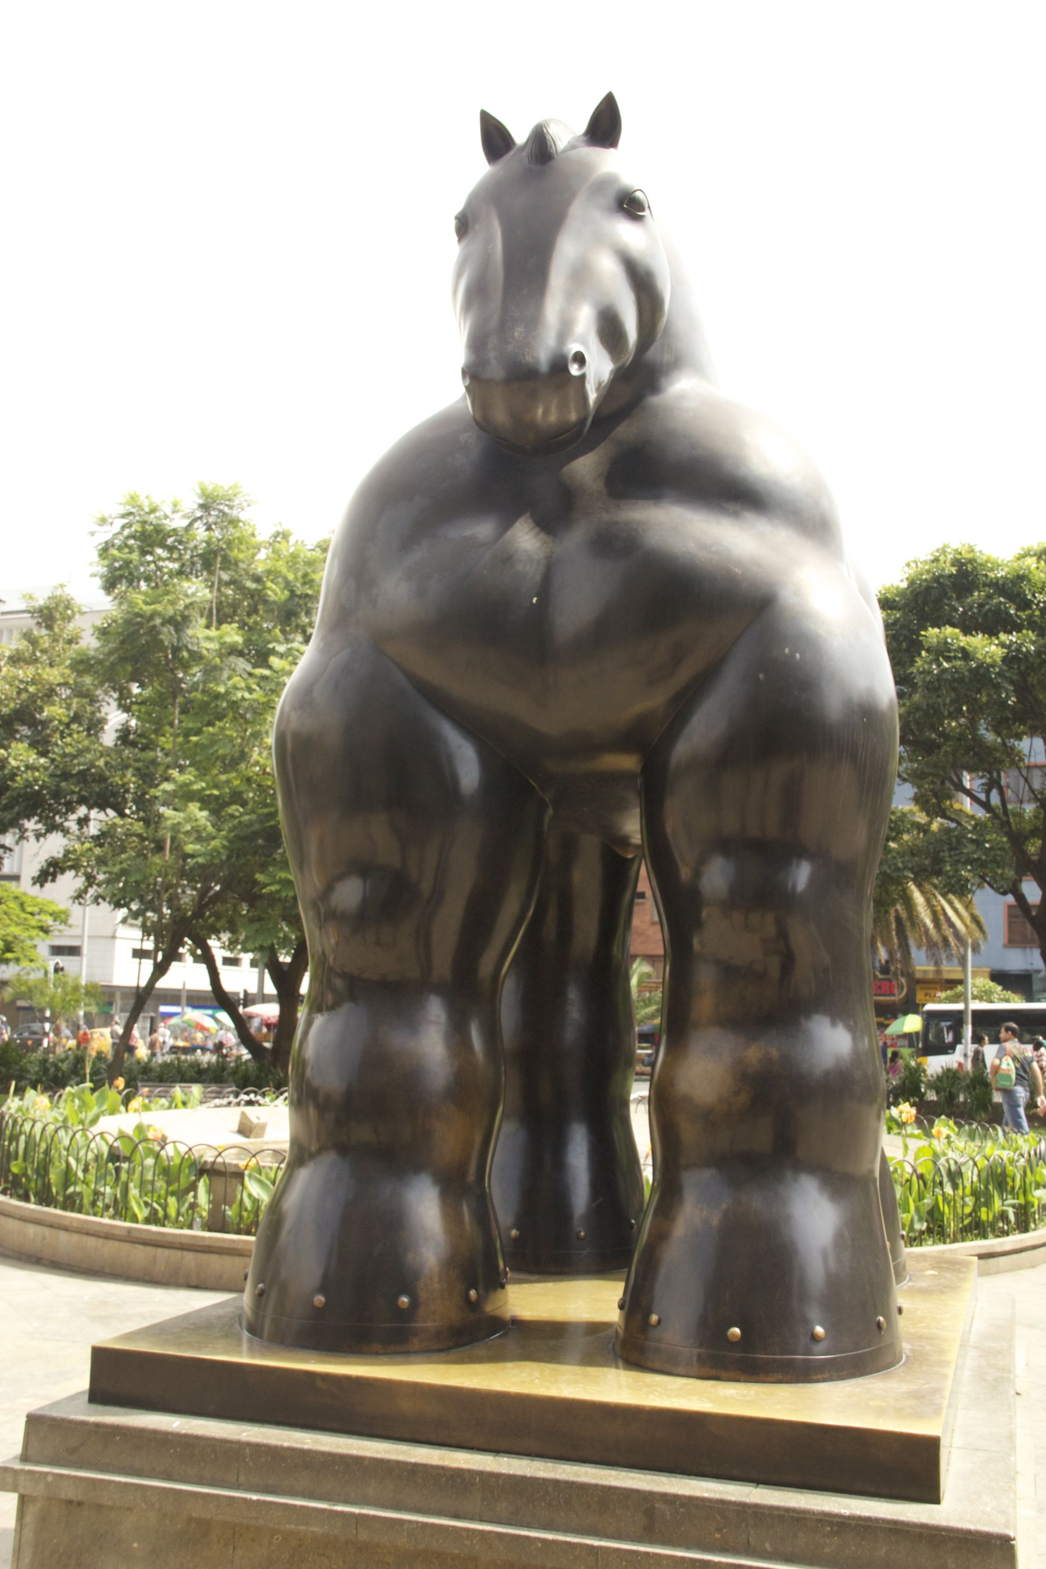

Slide 11
